Slide 1
[SA2-Encontro Remoto-1]
Modelagem do sistema aplicando o diagrama UML

Slide 2
REQUISITOS
- Deverá armazenar os cadastros das pessoas físicas e jurídicas;
- As pessoas físicas possuem nome, CPF e data de nascimento;
- As pessoas jurídicas possuem nome, CNPJ e razão social;
- Ambos devem possuir a opção para pagar imposto;
- Ambos devem possuir um endereço e indicar se o endereço é comercial ou residencial;
- O sistema deve armazenar seus registros em arquivos.

Slide 3
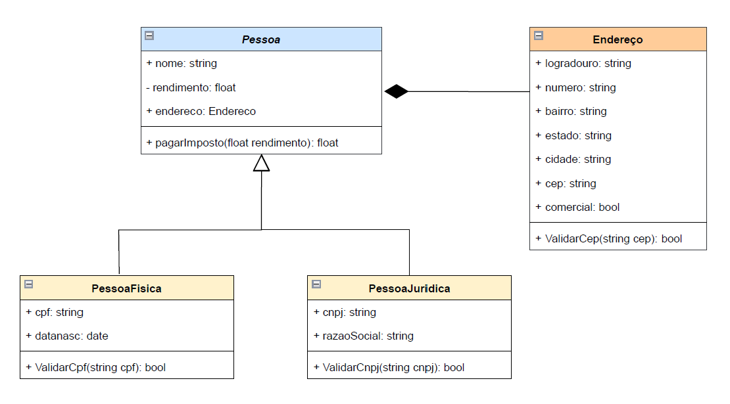
Modelagem do sistema aplicando o diagrama UML
Superclasse ou classe generalizada, que representa um conjunto de objetos que possuem características comuns.
Herança - Classes que herdarão os atributos e metodos da superclasse. Tudo que a classe mãe (generalizada) tem, a filha (especializada) terá.
Composição - A classe composta depende de outras classes para “existir”.

Slide 4
OBRIGADA
Paloma Edeltrudes de Souza Silva
Codificação Back-end
PBE – TURMA 10 - SENAI

